Slide 1
Undervisningsopplegg
til NRK-serien RUS
Episode 2: Jens

Slide 2
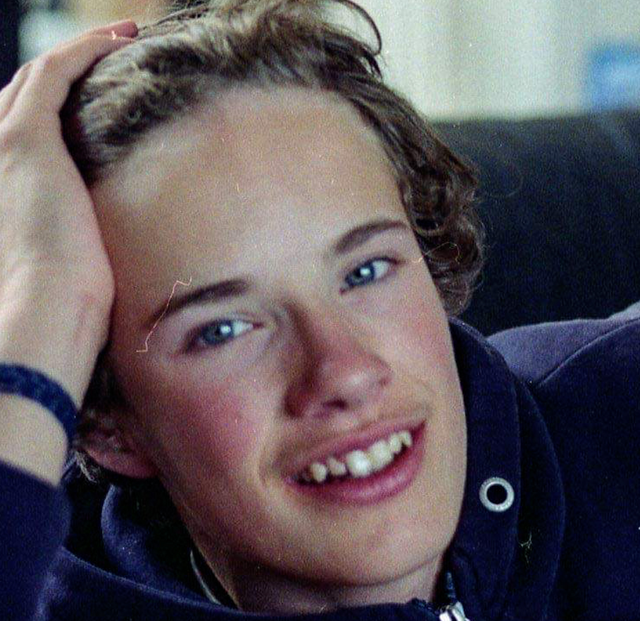
Episode 2: Jens
Tema for undervisningsopplegget til andre episode er hvor galt det kan gå og at man aldri kan ha full kontroll ved bruk av illegale rusmidler. Episoden viser historien om Jens, som døde av en ufrivillig overdose.
I denne undervisningsøkten skal dere reflektere over og diskutere to temaer:
1) I hvilken grad er det mulig å ha kontroll på eget rusbruk?
2) Hvorfor skjuler vi vårt sanne jeg bak masker og fasader?

Slide 3
Å ruse seg kan gå greit, men det kan også gå skikkelig dårlig.
Er du villig til å ta risikoen?

Slide 4

Skriv inn program for undervisningsøkten (tid, tema/mål, se episoden, oppgaver)

Slide 5
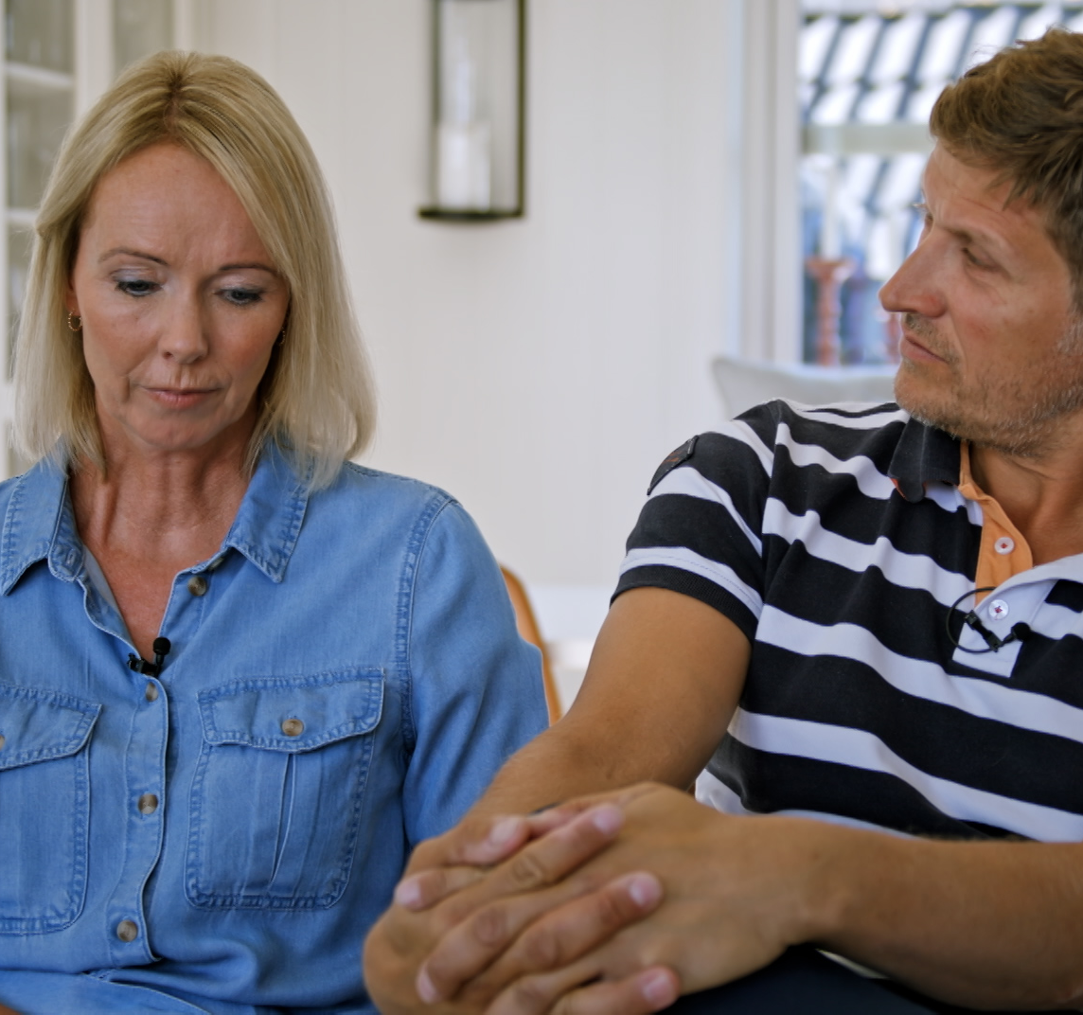

Innledning
Her kan du hente tips til tema på side 2 i veilederen

Slide 6
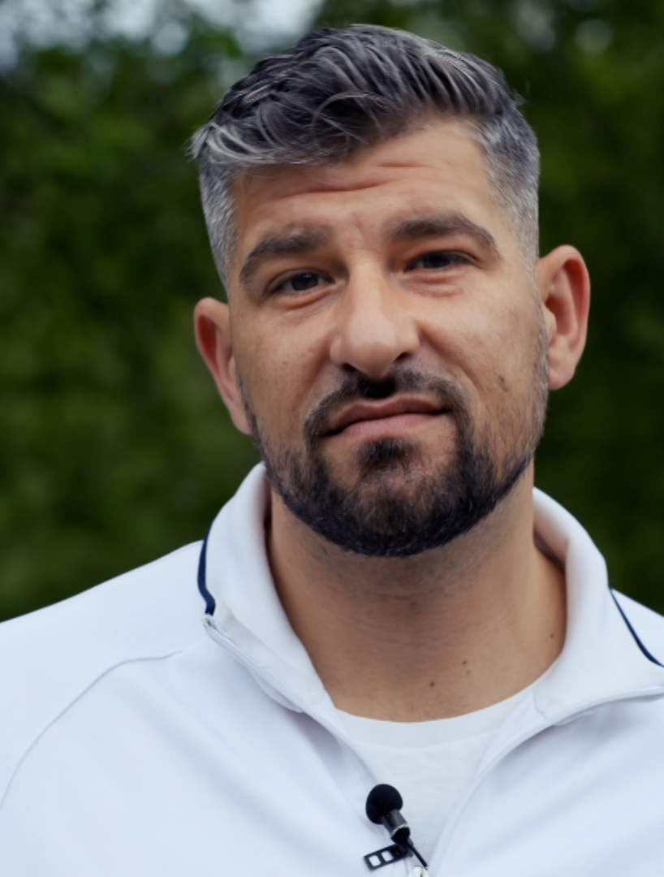

«Jens»
I serien RUS på NRK skal Leo Ajkic finne sannheten om rus – på godt og vondt.
I andre episode møter Leo familien, vennene og kjæresten til Jens.

Slide 7
Gruppearbeid
Legg inn refleksjonsoppgaver.
Se eksempler i veileder
Her kan du fylle ut med og refleksjonsspørsmål hentet fra veileder - gjerne i samarbeid med elevene.

Slide 8
Gruppearbeid
Legg inn praktiske øvelser og leker.
Se eksempler i veileder
Her kan du fylle ut med oppgaver fra veileder - gjerne i samarbeid med elevene.

Slide 9

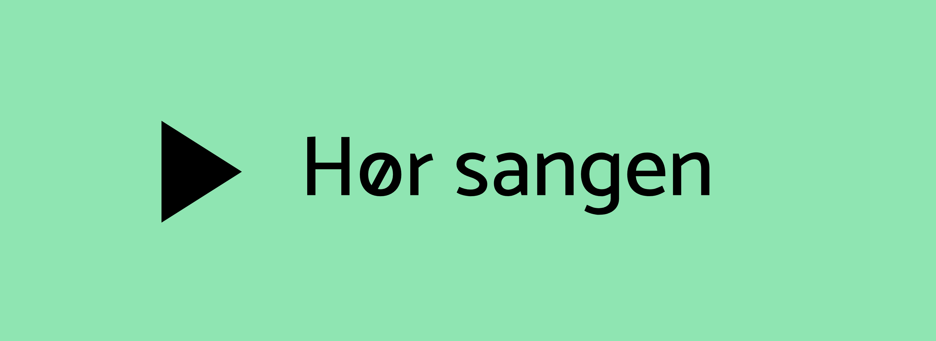

Slide 10
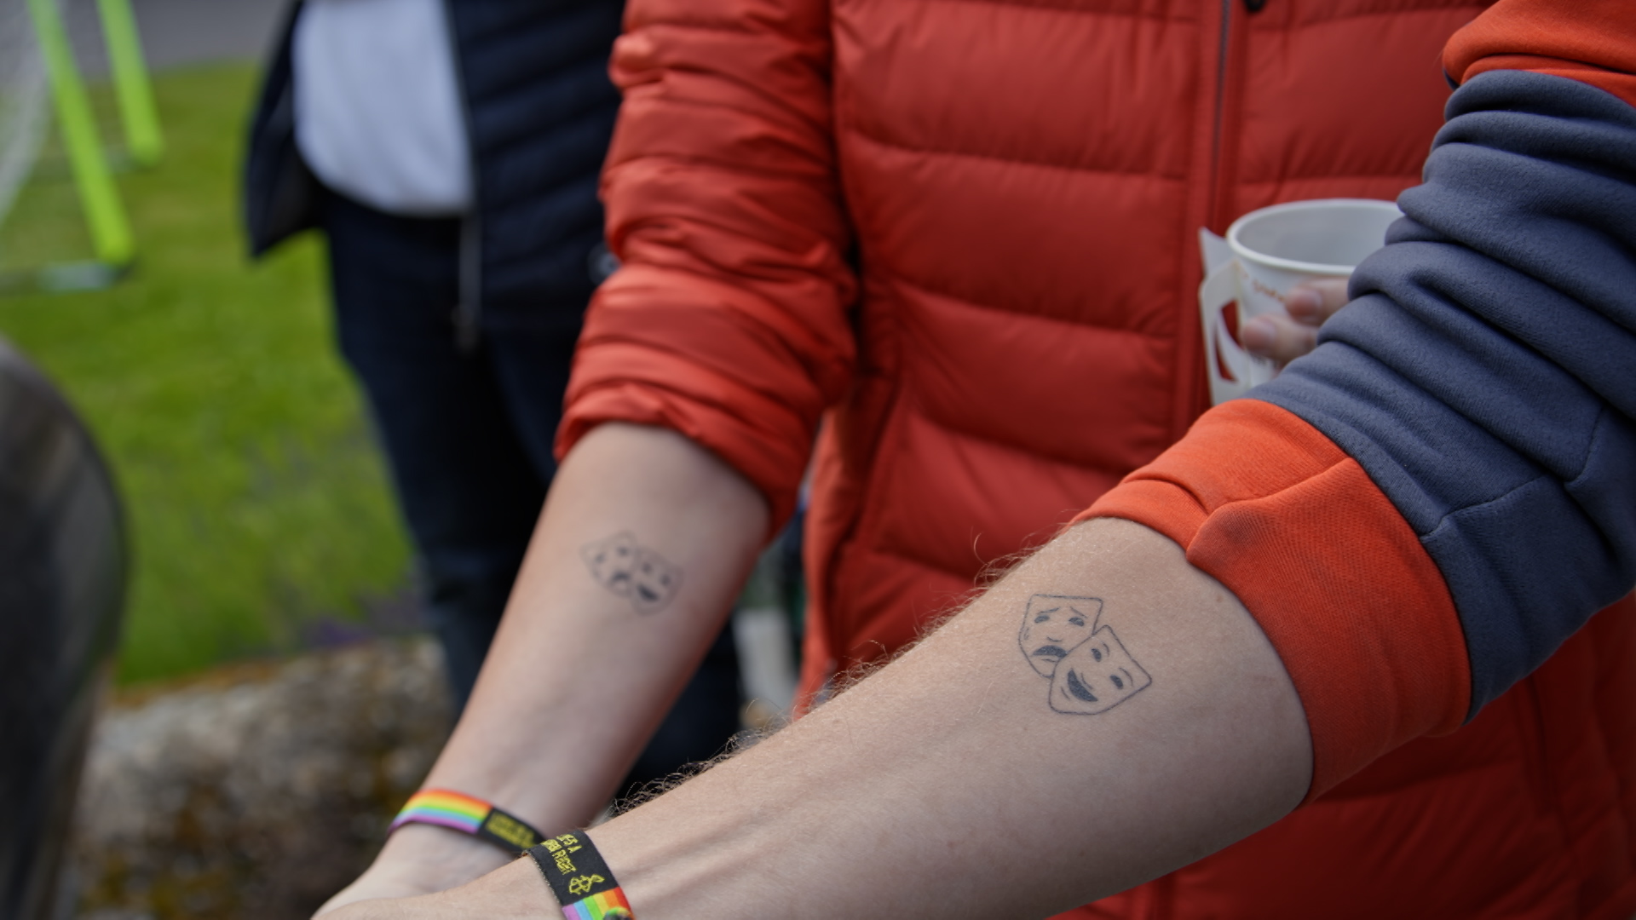
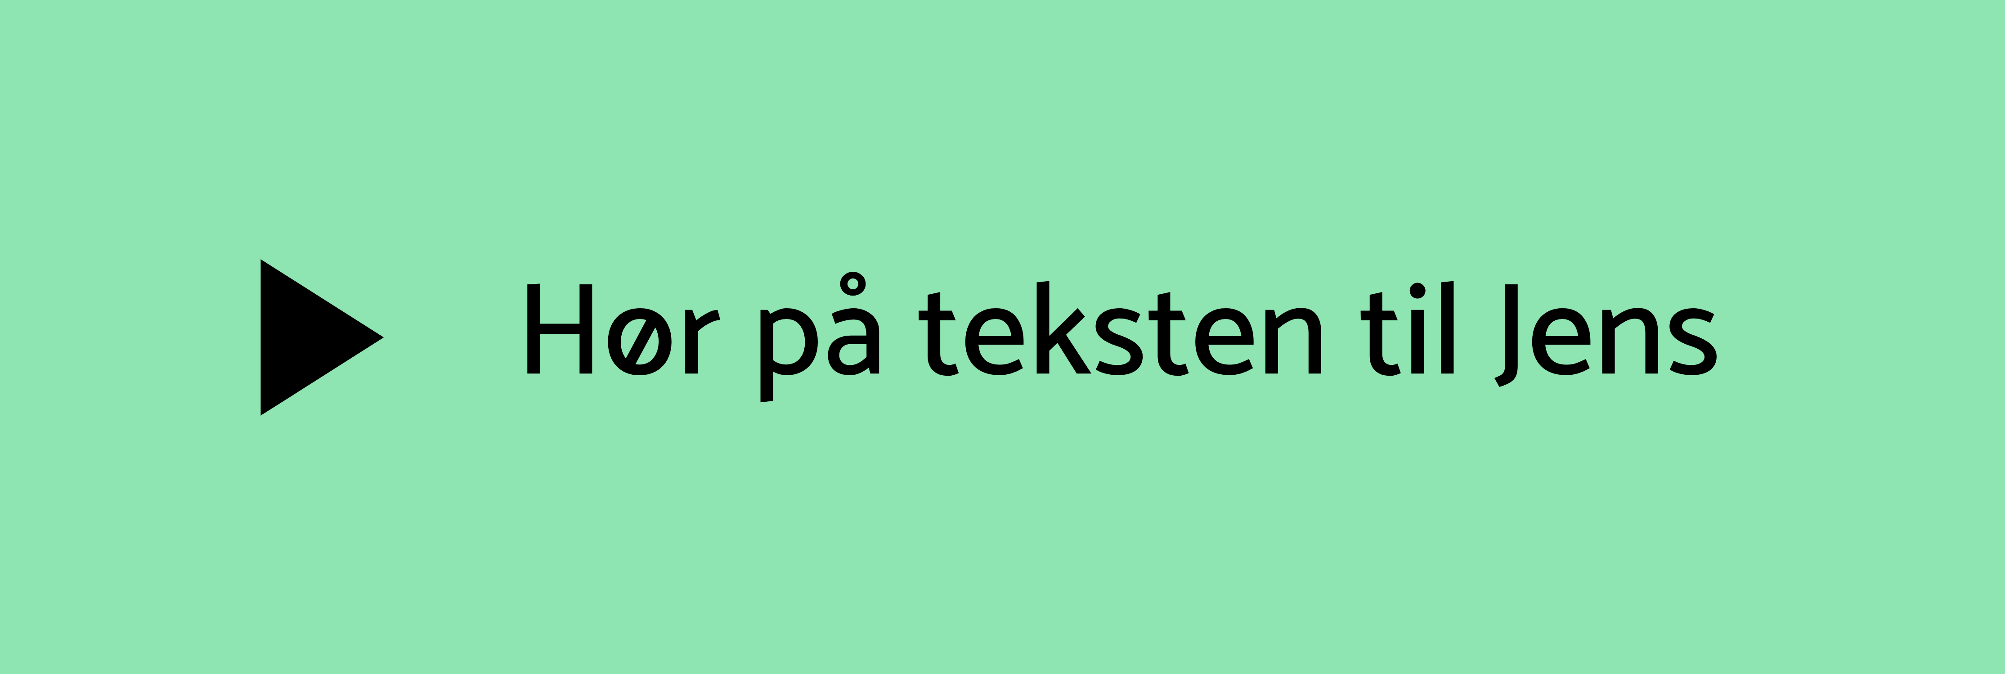

Slide 11

Hva gjør du og hvem
er det lurt å kontakte, når noen blir for fulle, bevisstløse eller neddopet?
Ved akutt fare for liv og helse:
Husk at du ikke skal etterlate en person i hjelpeløs tilstand, ref. Straffeloven § 288

Slide 12
Her må du fylle inn korrekt info ut i fra din skole og kommune/bydel.
Hvem kan du kontakte om du er bekymret for eget eller andres rusbruk?
1. Elevtjenesten på skolen
2. Helsestasjon for ungdom, rusteam i kommunen/bydelen
3. Andre tjenester?
4. Finn informasjon, veiledning og hjelp på Rusinfo , en anonym og offentlig informasjons- og veiledningstjeneste for hele Norge.

Slide 13





Undervisningsopplegget er utviklet i et samarbeid mellom elever, pedagoger og andre fagfolk i Vestfold og Telemark Fylkeskommune, pårørende, Rocket-Man, RUSinfo, NRK Skole og KORUS.

